Slide 1
Energetski efikasni pogonski sistemi

Slide 2
Upravljanje potrošnjom energije za industrijske objekte
Upravljanje troškovima energije
Ušteda
troškova energije
Uštede troškova
proizvodnje
Kompenzacija reaktivne
energije
Zamena energenata
Kreiranje transparentnisti u potrošnji
Merenje, praćenje i analiza
Organizacione mere
Kreiranje liste prioriteta i
balansiranje potrošnje
Promene ponašanja
osoblja
Plan rada
Tehničke mere
Planiranje proizvodnje
Sistemi za automatizaciju
Sopstvena proizvodnja

Slide 3
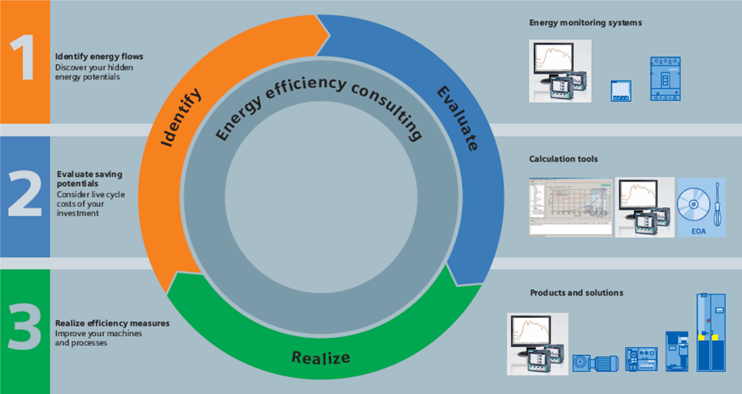
Zatvoreni proces uštede Identifikacija - Evaluacija – Realizacija
Digitalna fabrika / Procesne Industrije i Pogoni
Siemens pruža sveobuhvatnu paletu proizvoda i rešenja za upravljanje energijom, koji podržavaju klijente u svim operativnim zadacima
Energetska efikasnost se postiže uspešnim uvođenjem upravljanja energijom (niži troškovi energenata uz istu proizvodnju – dovode do veće produktivnosti)
Energy Management nije proizvod nego proces!
Proces omogućava kontinualno povećanje produktivnosti uz manje utrošene energije
Proces se izvodi iterativno, s konačnim ciljem povećanja energetske efikasnosti
Proces izvodi klijent – a Siemens obezbeđuje proizvode, predlaže rešenja i konsultantske usluge!

Slide 4
Minimalna zahtevana efikasnost za motore koji rade direktno na mreži i na pretvaraču u EU
IEC 60034-30-1: 2nd Edition
06/2011
01/2015
01/2017
DOL motors >= 7.5 kW
Min. Efficiency IE2 acc. EU-directive
7.5 .. 375 kW
Min. Efficiency
IE3 acc. EU-directive
7.5 .. 375 kW
DOL motors < 7.5 kW
Min. Efficiency IE2 acc. EU-directive
0.75 .. 7.5 kW
Min. Efficiency
IE3 acc. EU-directive
0.75 .. 7.5 kW
DOL motors in inverter duty mode (Inverter capable)
Min. Efficiency
IE2 acc. EU-directive
…, 0.75 .. 375, … kW
Inverter Motors
“VSD-Motors”
No min. efficiency requirements
acc. EU-directive, EISA, …
Notes:
4

Slide 5
Troškovi živnostong veka elektromotora Elektromotori (rad preko 3000h/godišnje)
12 15 20 Statistički podatak o životnom veku eletromotora
Snaga u kW

Slide 6
Odnos Performansi / Cene – Grafik VSD 4000 daje najbolje performanse za aplikacije visoke efikasnosti
VSD4000:
VSD Sinhroni reluktantni motor
VSD10:
VSD Indukcioni motor
1LE1-IE2, IE3, IE4
DOL Indukcioni motori
VSD 4000
1LE1-IE4
1LE1-IE3
1LE1-IE2
VSD 10
Note: Comparison based on technical equivalence of motors 5,5 – 30 kW Same drive size (power module) for all motor variants

Slide 7
Tehnologije elektromotora u sistemima visoke efikasnosti Pozicioniranje portfolia motora & pretvarača
Performanse / Efikasnost
Sinhroni motori sa permanentim magnetima + Frekventni pretvarač
Sinhroni reluktantni motor + Frekventni pretvarač
+ efikasan
+ visoka dinamika
+ mali troškovi
Za standardne pogonske sisteme
+ efikasan
+ najviša dinamika
- Intenzivni troškovi
Za specijalne aplikacije
Asinhorni motor IE4 + Frekventni pretvarač
+ robusni
+ mali troškovi
za standardne pongonske sisteme
+ robusni pretvarač
+ jednostavno upravljanje
- Intenzivni troškovi i održavanje
Za specijalne aplikacije
DC pogon
Troškovi

Slide 8
Sistemske karakteristike Energetska efikasnost pri nominalnom i parcijalnom opterećenju
1. Realizacija više klasa nego IE3 sa asinhronim motorima
Efikasnost
Sistem sa reluktantnim motorom
kW | 5,5 | 7,5 | 11,0 | 15,0 | 18,5 | 22,0 | 30,0
Reluctance* | 91,9 | 92,6 | 93,5 | 93,9 | 94,2 | 94,5 | 94,9
IE4* | 90,7 | 91,5 | 92,3 | 93,0 | 93,3 | 93,7 | 94,1
IE3* | 88,0 | 89,0 | 90,1 | 90,9 | 91,5 | 92,0 | 92,6
IE2* | 85,9 | 87,0 | 88,4 | 89,2 | 89,9 | 90,3 | 91,1
1
Sistem sa asihronim motorom
2
*) Minimum efficiency acc. IEC 60034-30-1. Converted to converter operation acc. DIN EN 50598-2 (chapter 5.3.2.6: additional losses depending on harmonics)
2. Sinhroni reluktantni motor imaju veću efikasnost na parcijalnim opterećenjima nego asinhroni motori
0.5 · P_{rated}
P_{rated}
Snaga

Slide 9
Lista za proveru
Proverite energetski balans i mogućnosti uštede.
Nabavka frekventno regulatora za automatsko upravljanje brzinom obrataja motora se uobičajeno amortizuje brzo.
Za motore koje rade preko 2000 sati godišnje, motori veće efikasnosti su generalno su isplativa investicija.
Za motore sa kratkim ciklusima (npr. aktuatore) mogu se primeniti i motori niže efikasnosti.
Kroz kontinuirani proces zamene elektromotora troškovi energije će se umanjiti.
Ako je potrebno popraviti motor, treba uvek proveriti ako je ekonomičnije nabaviti efikasniji motor.

Slide 10
Hvala na pažnji!
Marko Nikolić
Radoja Dakića 7
11080 Beograd
Tel: +381 11 2096 301
E-Mail: marko.nikolic@siemens.com
www.siemens.rs

